Slide 1
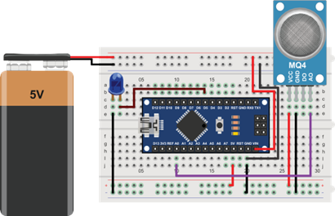
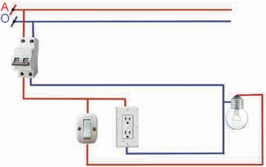
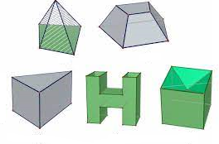
CHƯƠNG IV: KĨ THUẬT ĐIỆN
BÀI 14. KHÁI QUÁT VỀ MẠCH ĐIỆN

Slide 2
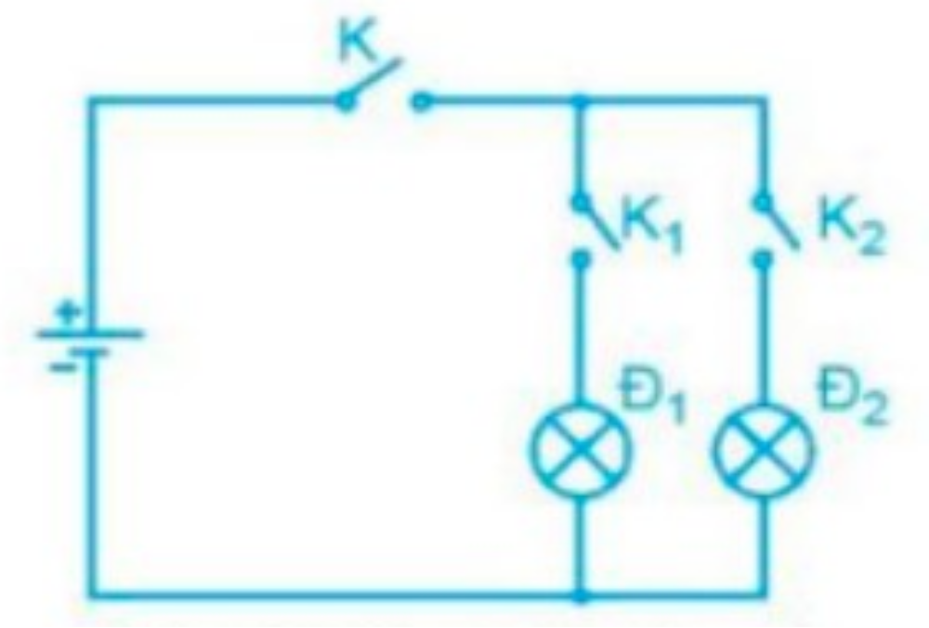
Kể tên các thành phần cơ bản có trong mạch điện đơn giản ở Hình 14.1. Khi nào đèn Đ1, Đ2 cùng sáng?
Hình 14.1. Mạch điện đơn giản

Slide 3
Kể tên các thành phần cơ bản có trong mạch điện đơn giản ở Hình 14.1. Khi nào đèn Đ1, Đ2 cùng sáng?
Các thành phần cơ bản có trong mạch điện đơn giản:
- Công tắc hai cực K, K1, K2
- Đèn sợi đốt Đ1, Đ2
- Cực âm cực dương
Khi tất cả công tắc hai cực mở, hai đèn sẽ cùng sáng
Hình 14.1. Mạch điện đơn giản

Slide 4
1. Quan sát hình 14.2. Mô tả sơ đồ cấu trúc chung của mạch điện.
Nguồn điện
Truyền dẫn, đóng cắt, điều khiển và bảo vệ
Phụ tải
Hình 14.2. Sơ đồ cấu trúc của mạch điện

Slide 5
1. Quan sát hình 14.2. Mô tả sơ đồ cấu trúc chung của mạch điện.
Nguồn điện
Truyền dẫn, đóng cắt, điều khiển và bảo vệ
Phụ tải
Hình 14.2. Sơ đồ cấu trúc của mạch điện
1. - Sơ đồ cấu trúc của mạch điện gồm 3 khối: Nguồn điện; truyền dẫn, đóng cắt, điều khiển và bảo vệ; phụ tải.

Slide 6
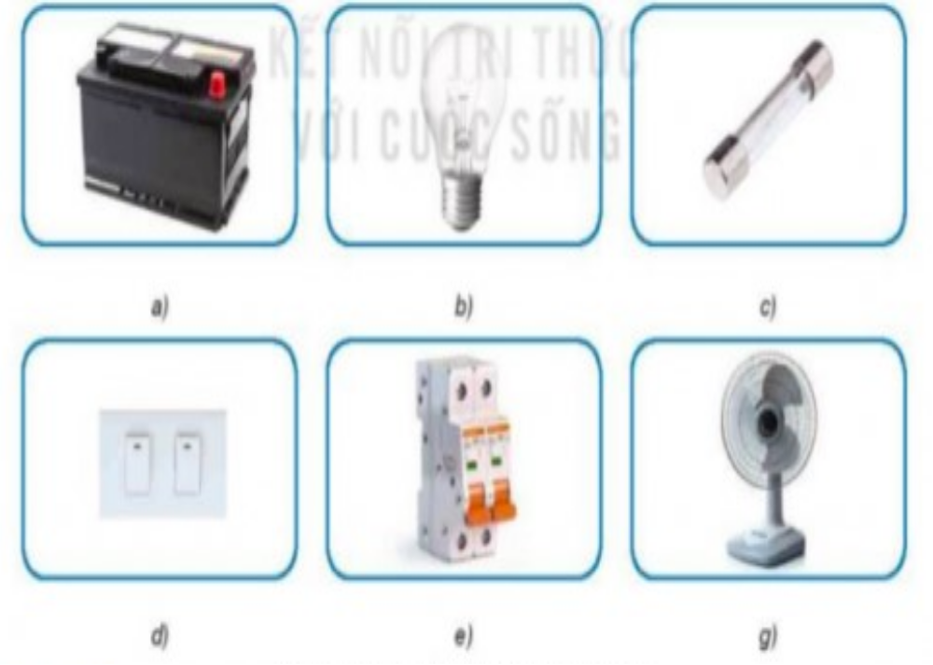
2. Quan sát Hình 14.3, cho biết tên gọi các phần tử của mạch điện có trong hình.
3. Xếp các phần tử của mạch điện có trong hình vào từng nhóm có đặc điểm chung? Nêu được vai trò của các phần tử đó.
Hình 14.3. Một số phần tử của mạch điện

Slide 7
2. Quan sát Hình 14.3, cho biết tên gọi các phần tử của mạch điện có trong hình.
3. Xếp các phần tử của mạch điện có trong hình vào từng nhóm có đặc điểm chung? Nêu được vai trò của các phần tử đó.
Hình 14.3. Một số phần tử của mạch điện
2. Các phần tử của mạch điện gồm ắc quy, bóng đèn, cầu chì, công tắc, áp tô mát, quạt điện…
3.
+ Nguồn điện: Ắc quy
+ Truyền dẫn, đóng cắt, điều khiển và bảo vệ: Công tắc, áp tô mát, cầu chì …..
+ Phụ tải: Bóng đèn, quạt điện….

Slide 8
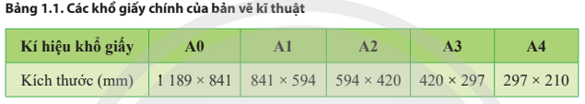
BÀI 14. KHÁI QUÁT VỀ MẠCH ĐIỆN
I. Mạch điện
- Mạch điện là một tập hợp các phần tử như nguồn điện; phụ tải; thiết bị đóng, điều khiển và bảo vệ được nối với nhau bằng dây dẫn để thực hiện chức năng nhất định.
* Vai trò của các phẩn tử của mạch điện
- Nguồn điện cung cấp năng lượng điện cho mạch điện hoạt động. Nguồn điện lấy từ pin, ắc quy, lưới điện
- Truyền dẫn, đóng cắt, điều khiển và bảo vệ dùng để truyền tải, đóng cắt nguồn điện, bảo vệ mạch điện khỏi bị quá tải, chập cháy
- Phụ tải là phẩn tử sử dụng năng lượng điện như đèn điện, quạt điện.

Slide 9
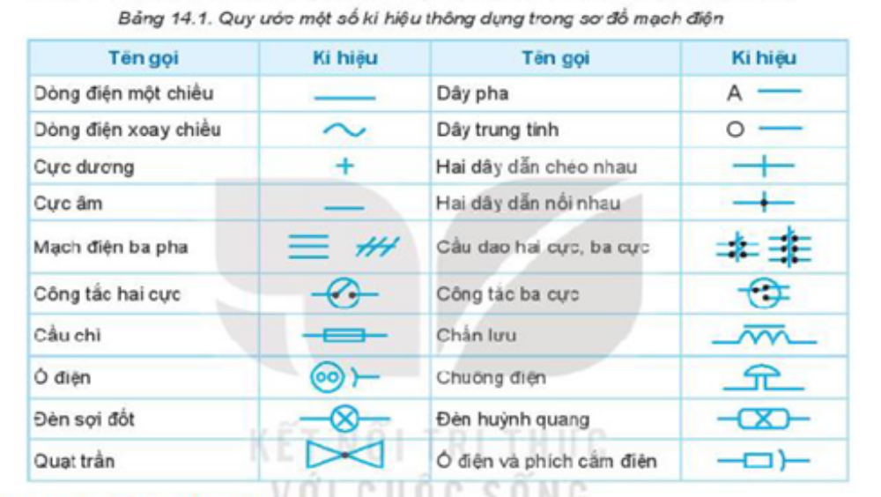

Slide 10
1. Quan sát hình 14.4. Mô tả sơ đồ cấu trúc chung của mạch điện điều khiển.
Nguồn điện
Cảm biến, bộ phận xử lý điều khiển
Đối tượng điều khiển
Hình 14.4. Sơ đồ cấu trúc của mạch điện điều khiển đơn giản

Slide 11
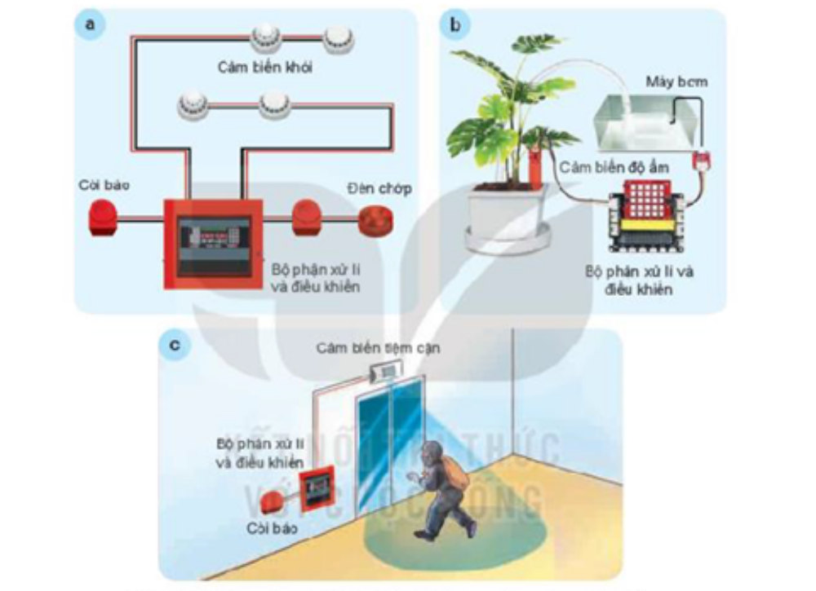
Quan sát Hình 14.5 và cho biết:
1. Ứng dụng của mỗi mạch điện điều khiển.
2. Tên và chức năng của các thiết bị cảm biến, đối tượng điều khiển ở các hình.
Hình 14.5. Một số mạch điện điều khiển ứng dụng trong thực tế

Slide 12
1. Ứng dụng: a. Báo cháy, b. Bơm nước tưới cây tự động, c. Chống trộm.
2. a. - Nguồn điện: cung cấp năng lượng điện cho mạch hoạt động
- Cảm biến khói: có nhiệm vụ cảm nhận và biến đổi lượng khói nhận được thành tín hiệu điện (phát hiện khói, cảnh báo cháy nổ)
- Bộ phận xử lý và điều khiển: tiếp nhận và xử lý hiệu điện từ cảm biến thành tín hiệu điều khiển tới còi và đèn chớp.
- Đối tượng điều khiển: Còi và đèn chớp b. - Nguồn điện: cung cấp năng lượng điện cho mạch hoạt động
- Cảm biến độ ẩm có nhiệm vụ cảm nhận và biến đổi độ ẩm nhận được thành tín hiệu điện. (phát hiện sự thay đổi của độ ẩm)

Slide 13
- Bộ phận xử lý và điều khiển: tiếp nhận và xử lý hiệu điện từ cảm biến thành tín hiệu điều khiển tới máy bơm.
- Đối tượng điều khiển: Máy bơm c. - Nguồn điện: cung cấp năng lượng điện cho mạch hoạt động
- Cảm biến tiệm cận: có nhiệm vụ cảm nhận và biến đổi hoạt động đột nhập của người lạ nhận được thành tín hiệu điện. (phát hiện người tiếp xúc gần)
- Bộ phận xử lý và điều khiển: tiếp nhận và xử lý hiệu điện từ cảm biến thành tín hiệu điều khiển tới còi báo.
- Đối tượng điều khiển: Còi báo

Slide 14
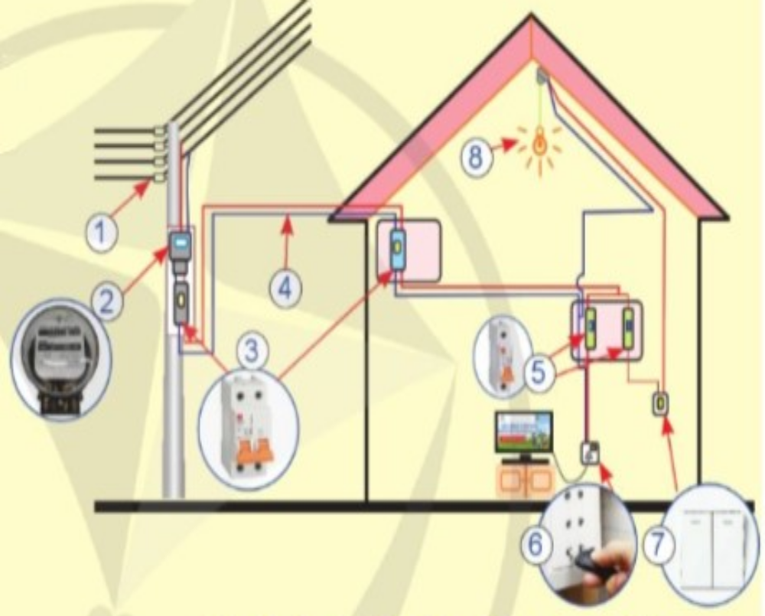
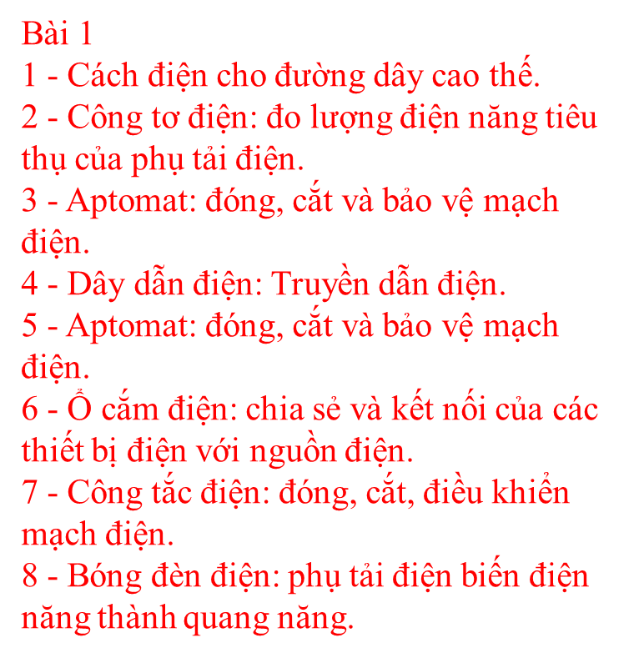
LUYỆN TẬP
Bài 1. Nêu chức năng các bộ phận chính của mạch điện trong Hình 14.6.
Hình 14.6. Mạch điện trong nhà

Slide 15
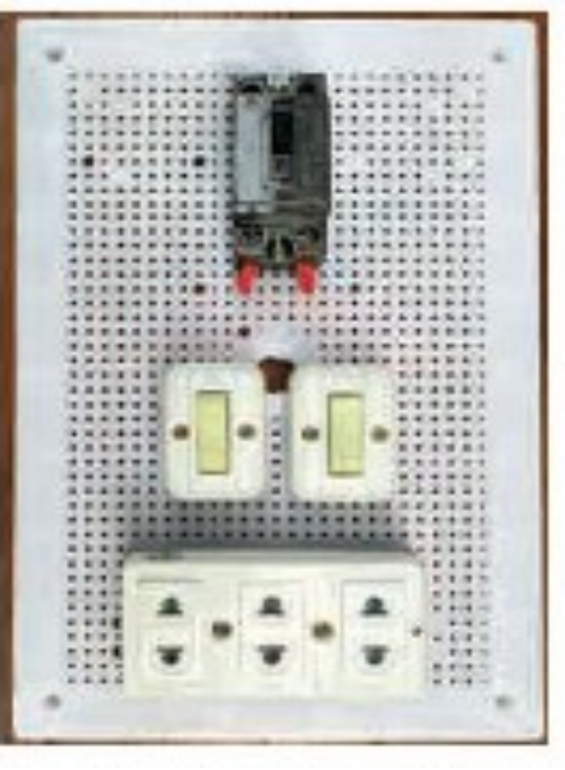
LUYỆN TẬP
Bài 2. Quan sát hình 14. 7 dưới đây, em hãy cho biết tên những thiết bị có trong bảng điện. Nêu chức năng của từng thiết bị.
Hình 14.7. Bảng điện cơ bản

Slide 16
VẬN DỤNG
1. Kể tên nguồn điện; thiết bị đóng cắt, điều khiển và bảo vệ; phụ tải có trong mạch điện ở gia đình em.

Slide 17
PHÊ DUYỆT CỦA TỔ CHUYÊN MÔN Tịnh Khê, ngày 14 tháng 2 năm 2026
Giáo viên bộ môn
Phạm Tô Ninh Phạm Thị Thương

